Slide 1
宣传片
Notes:
社会学家认为创业是寻求一份自由，管理学家认为创业是肩负更多的责任，创业究竟是什么？创业是一种怎样的体验？创业人生有何不同？打工族和创业者的区别何在？创业者是兴趣导向还是现实所迫？大学生如何创业？（Papi酱为什么会红？同道大叔为何能变现1.78亿？最牛气的创意怎么做出来？如何融资三千万？公益也算创业吗？）本课程邀请诸多成功创业者分享创业之路，与学生共同探讨创业经验，从而引导学生对创业这件事正确认识、理性选择。

Slide 2
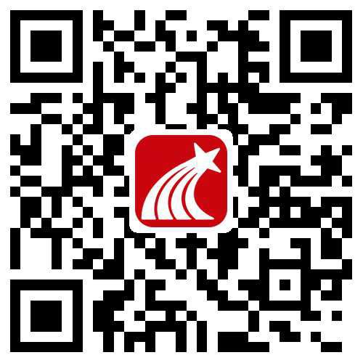
为更好地参与讲座，请按下方提示操作：
1、扫描下载“超星学习通”
App，选择机构账号登陆方式
输入并选择提示 上海外国语大学
账号：学号 密码：123456
2、在【首页】，输入邀请码：加入在线培训交流班“cy2709”。

Slide 3
教育 | 探索 | 通识
尔雅课程在线学习培训
上海外国语大学

Slide 4
目 录
A
课程介绍
B
移动端学习方法
C
网页端学习方式
D
注意事项总结

Slide 5
通识教育是什么？
University-----Universe
通识教育问题的核心在于自由传统和人文传统的传递。无论是单纯的信息获取，还是具体的技能和才干的发展，都不能给予我们维持文明社会所必需的广泛的思想基础。
——哈佛大学校长James Conant
完整的知识结构
完人－Wholeman
独立的思考能力
文化传承
社会整合
通识教育的意义是什么？
心灵建构
激发创造
知识整合
开拓视野
自我认知

Slide 6
A
课程介绍 13门课程
《批创思维导论》
《TRIZ创新方法》
《<论语>导读》
《什么是科学》
《世界科技文化史》
《中国文化：复兴古典 同济天下》
《纷争的年代：二十世纪西方思想文化潮流》
《经济学原理：中国故事·全球视角》
《魅力科学》《管理学精要》 《创业人生》
有线下见面课
《商业计划书的优化》陈爱国老师面授课
《宪法的魅力》人气教师王老师授课

Slide 7
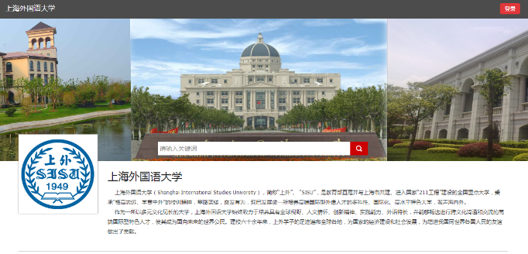
随时随地 在线学习

Slide 9
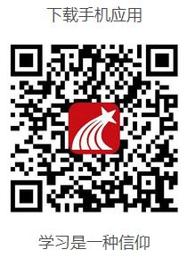
登陆方式
1、点击头像位置
2、选择单位账号登陆方式
3、输入并选择提示
【上海外国语大学】
4、账号：学号
密码：123456

Slide 10
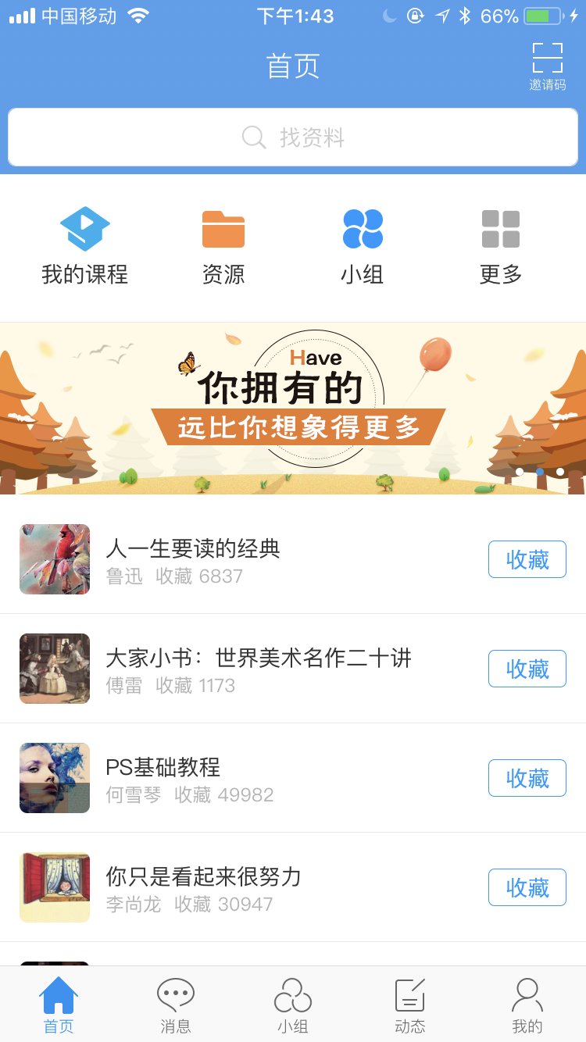
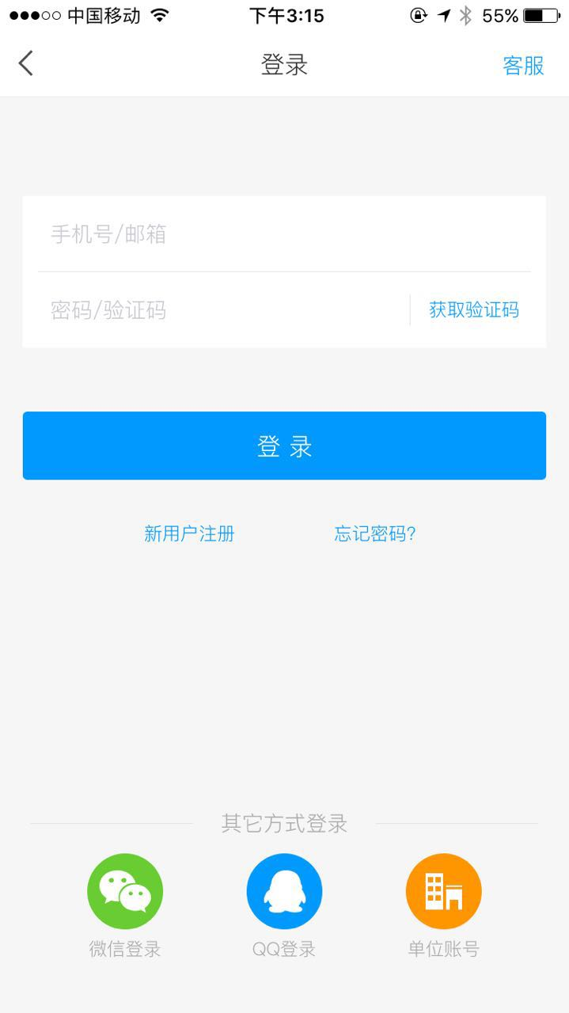
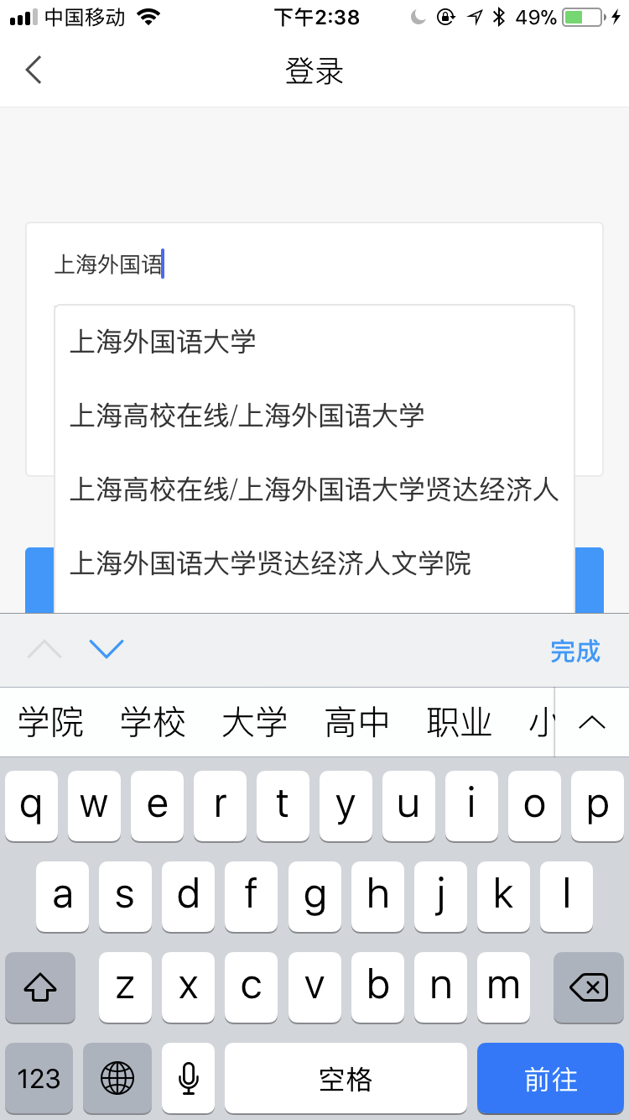
输入手机号
初始密码：123456

Slide 11
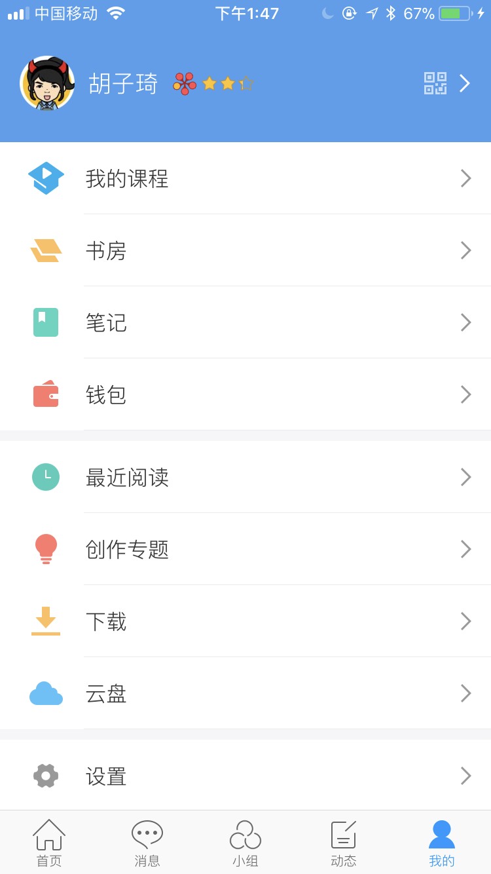
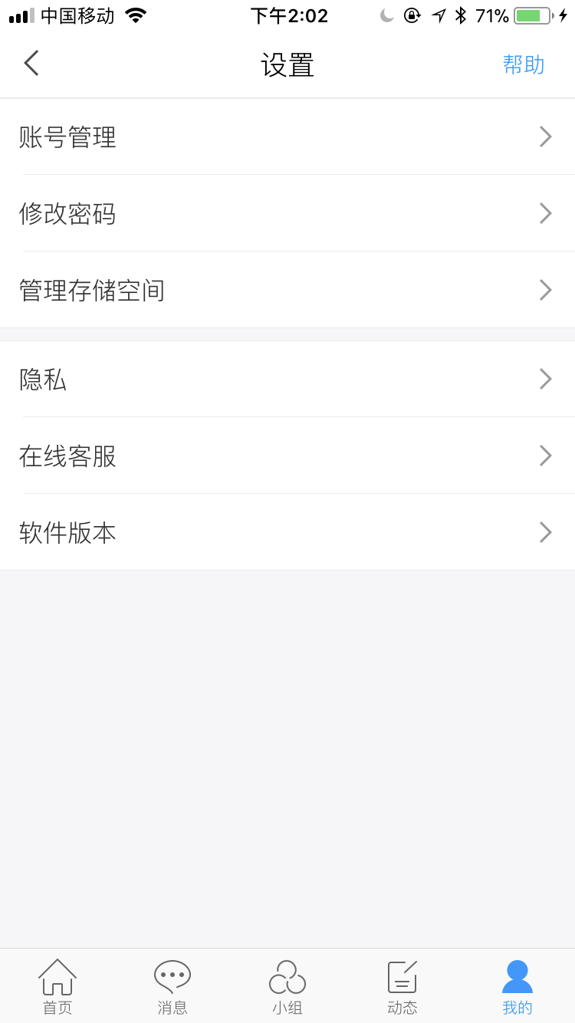
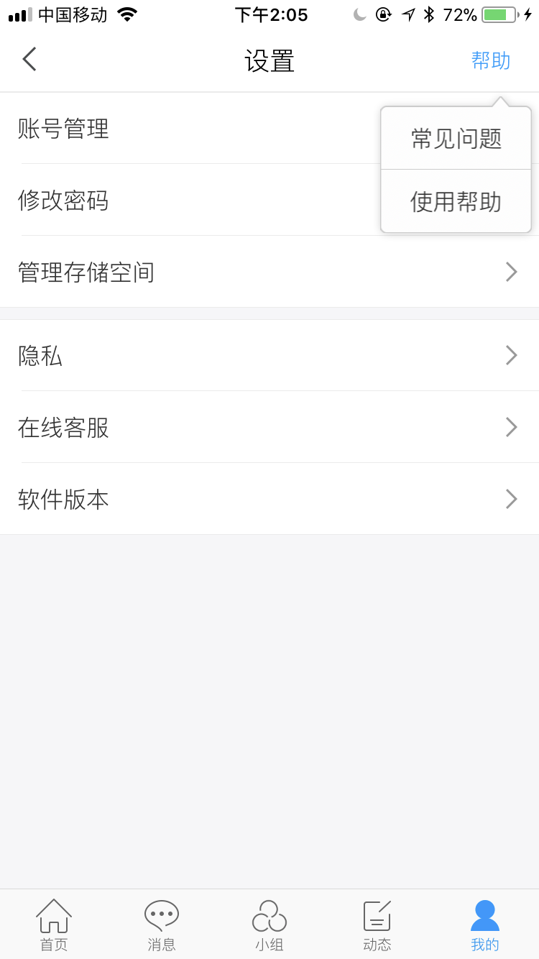

Slide 12
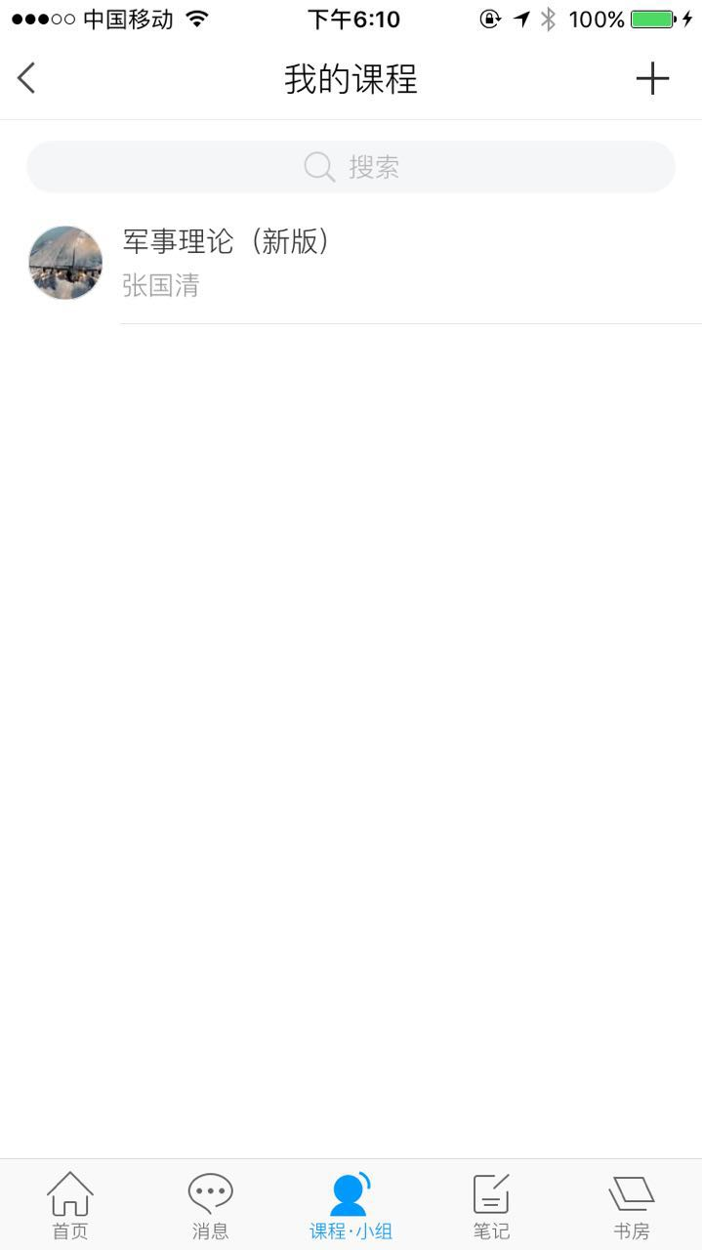
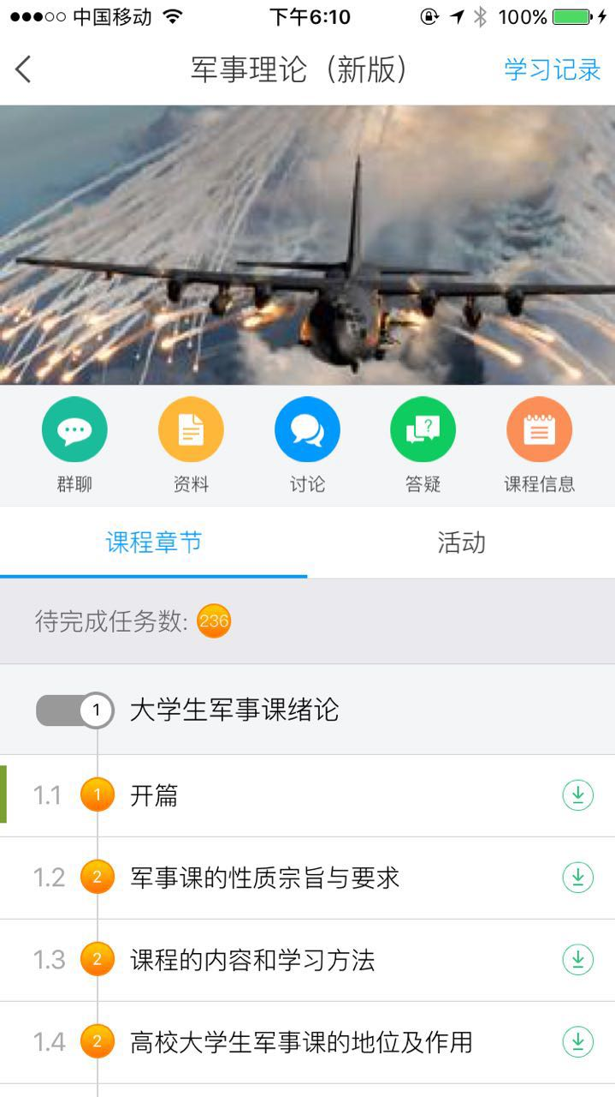

Slide 13
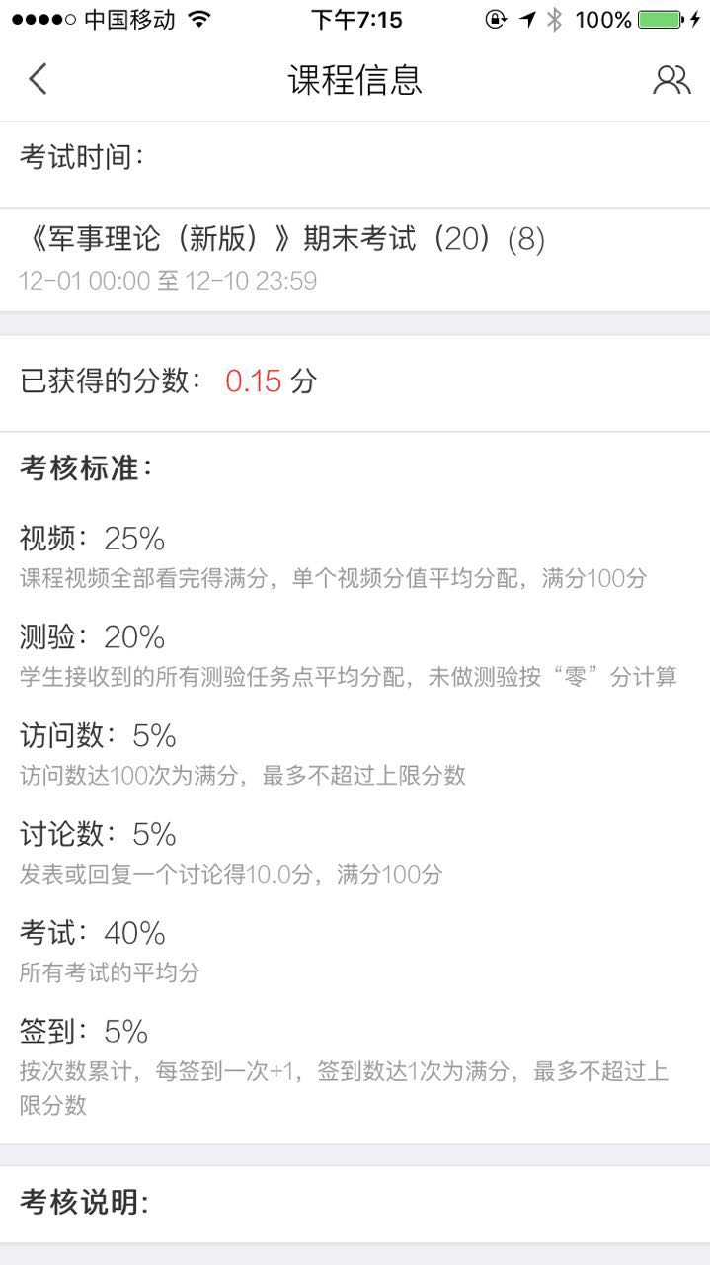
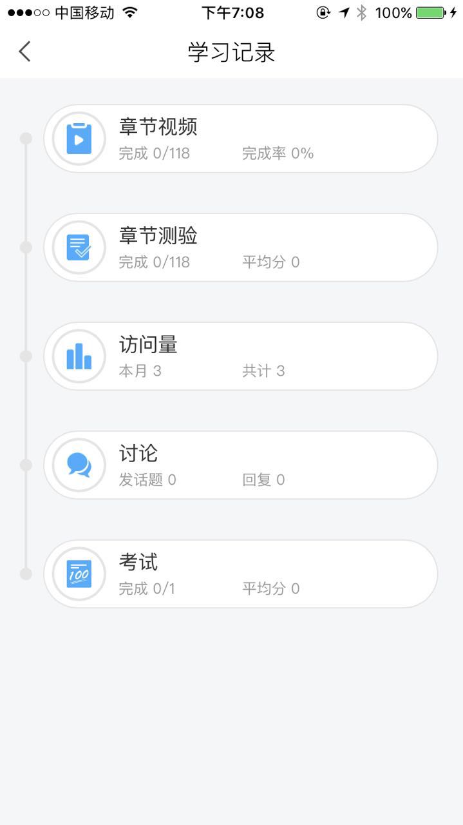
课程信息&学习记录
课程信息
1：课程时间。
2：考试时间。
3：考核比例。
4：已获得的分数。
访问量，统计规则
1：访问课程章节内容。
2：每次点开视频和作业算一次
目的是希望大家能分多次登录学习课程，规律性完成。

Slide 14
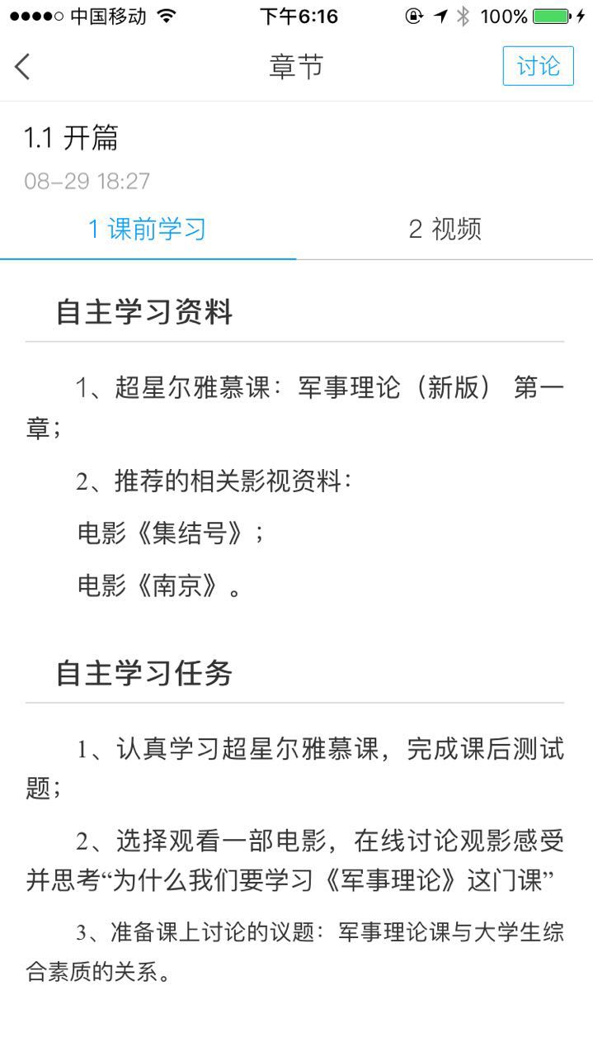
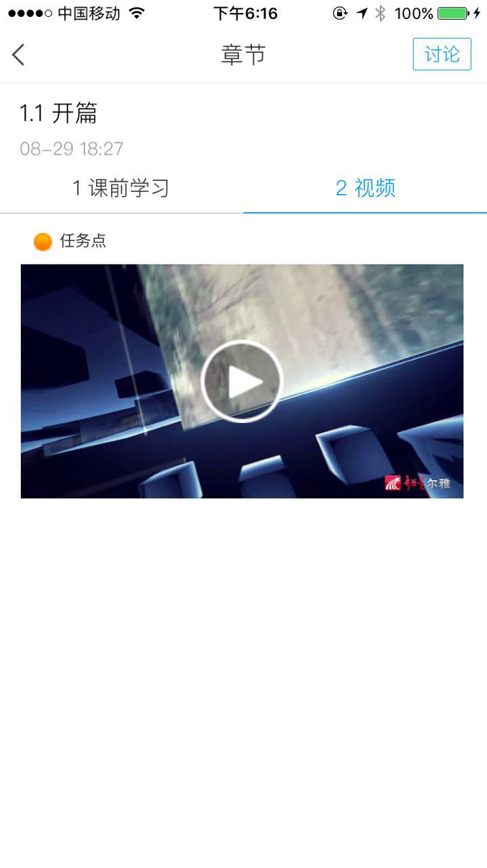
任务点：视频
任务点：视频和章节测验
橙色按钮：有未完成的任务点，完成后变成绿色
按钮上的数字：代表未完成任务点的个数
看视频时：
1：第一次视频不可以拖拽。
2：中间会跳出题目，答对才能继续观看
3：视频不支持后台播放。
下载：
1：视频可提前缓存。
2：下载后视频仍需要在网络环境下观看，用于记录学习数据，不再耗费下载视频的流量。

Slide 15
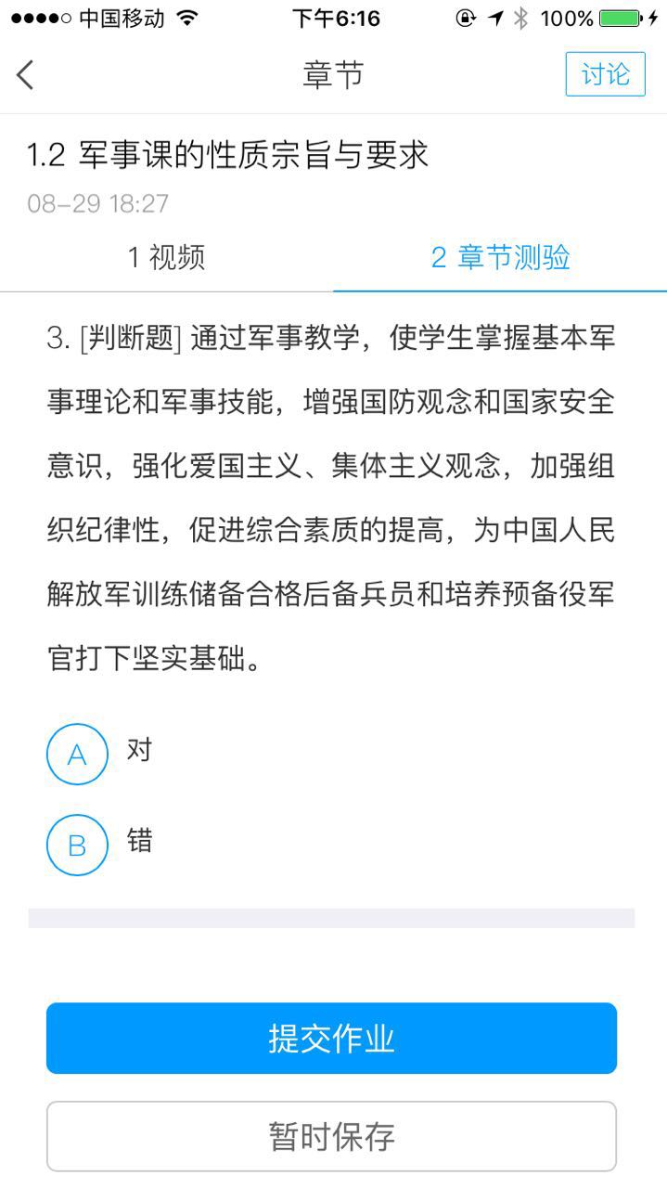
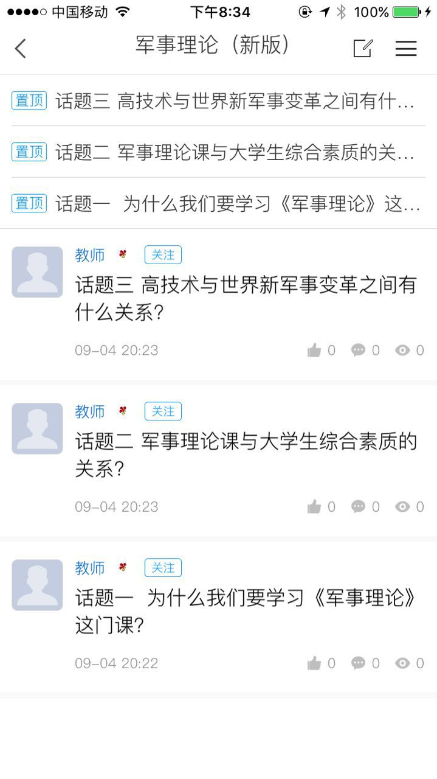
任务点：章节测验
章节测试：
1：是任务点，必须完成
2：做错会影响成绩
3：暂时保存：可以保留答案，后续修改
4、 提交作业：只有提交作业，这个任务点才算完成，才会计入分数
务必提交作业

Slide 16
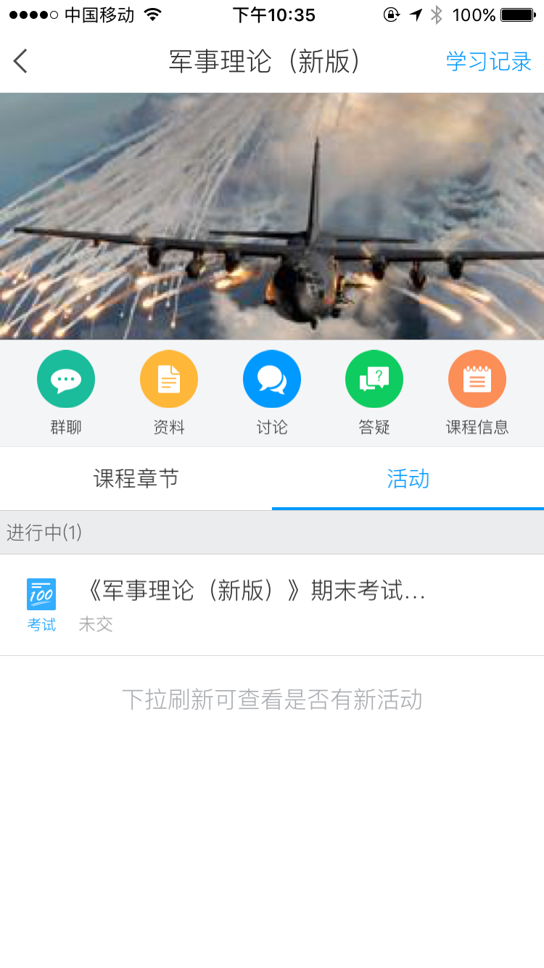
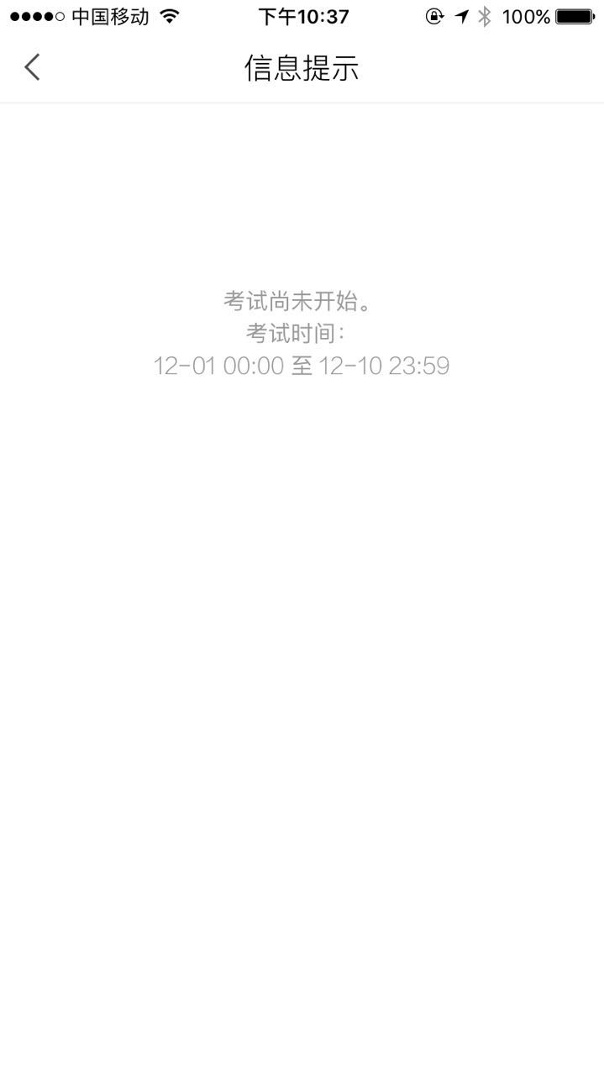
完成考试
考试：
1、任务点完成100%
2、60分钟内完成所有题目
3、考试时间有提示
务必提交试卷，不能暂时保存，到时间不会自动交卷的。

Slide 17
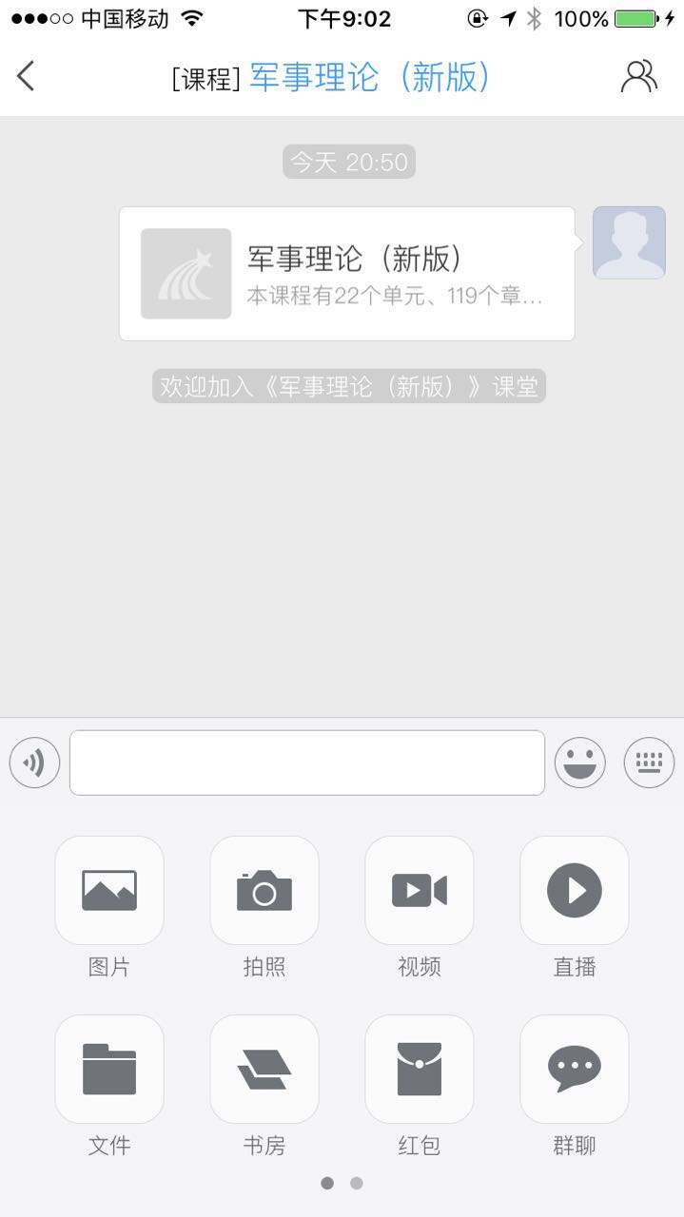
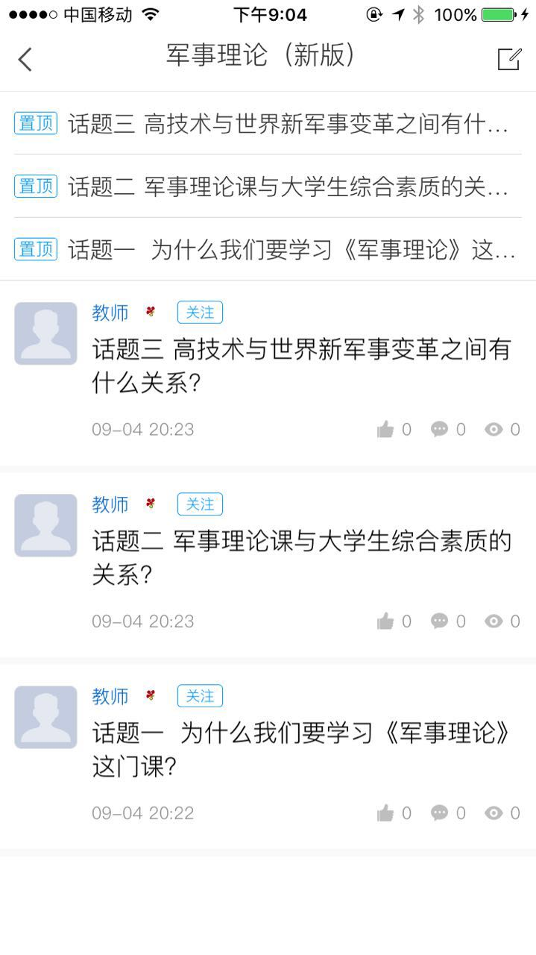
互动窗口

Slide 18
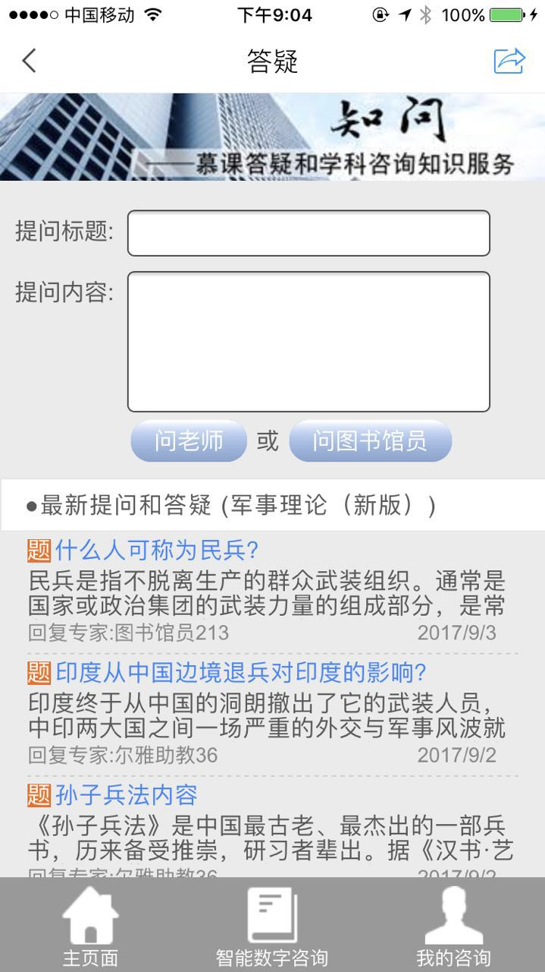
辅助学习

Slide 19
登录学习通之后你能获得什么？——海量资源
快捷学术搜索引擎
200万册图书
300种报纸
20万集
名师讲座
6500多种期刊
海量优质专题
每周直播课
名师公开课
Notes:
海量资源

Slide 20
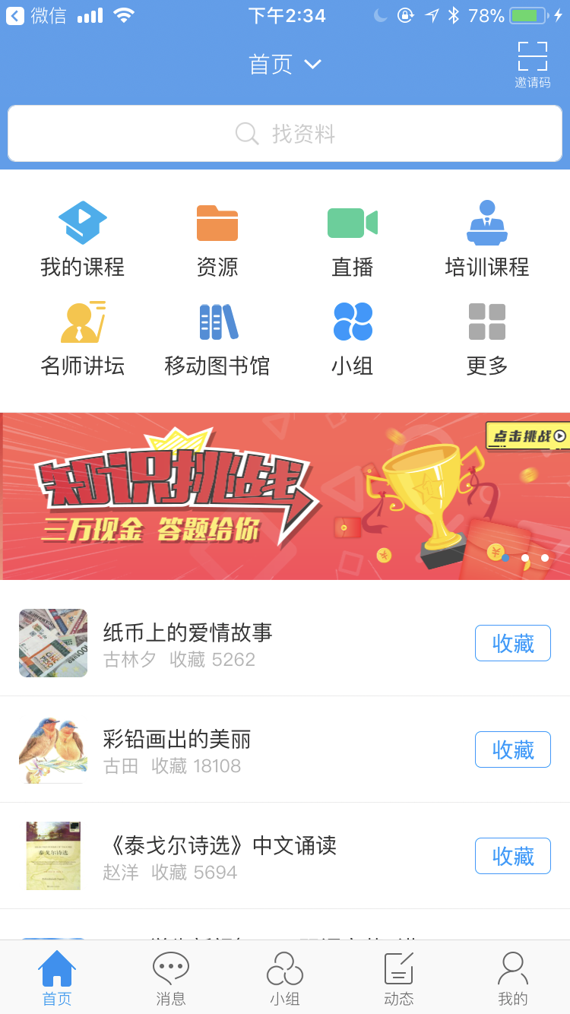
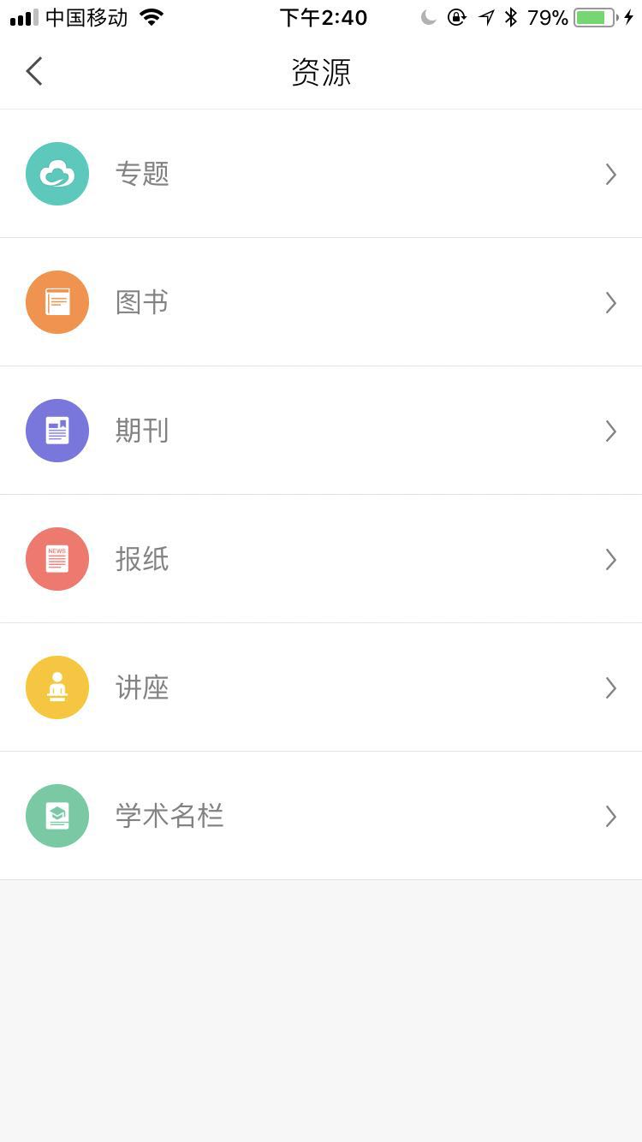
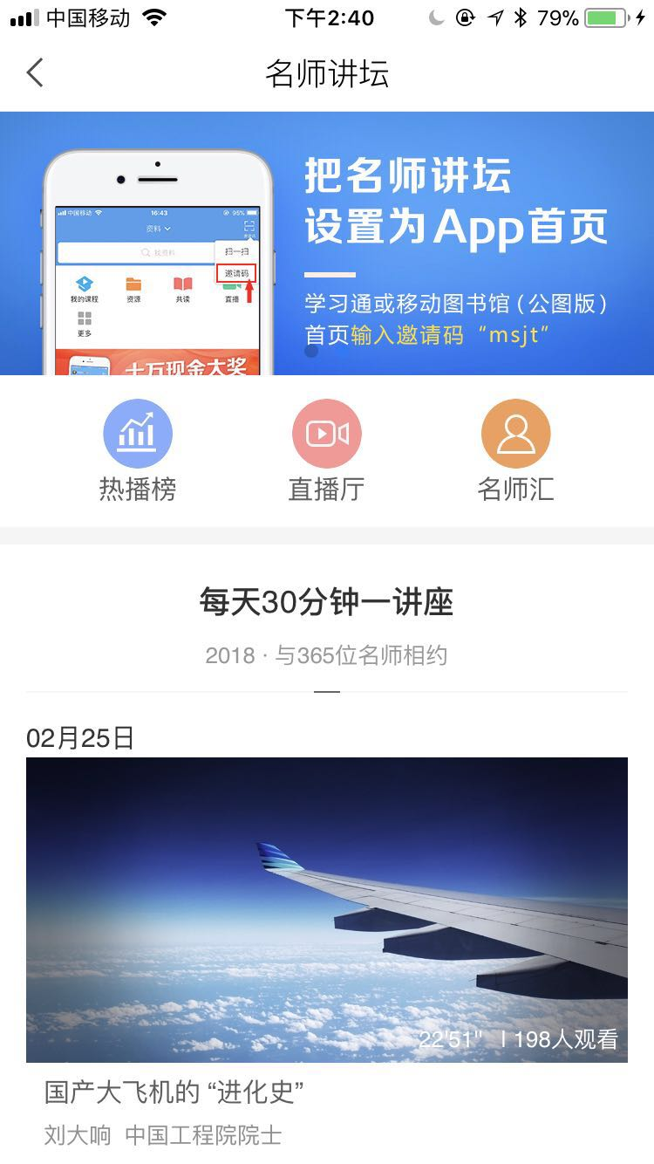
拓展资源

Slide 21
线上学习活动
海量资源
超星发现
快捷学术搜索引擎
300种报纸
海量
优质专题
电影
小说
200万册
图书
20万集
名师讲座
全文收录6500多种期刊
核心期刊超过1300种
涵盖中外文期刊8.8万种
名师直播课
名师公开课

Slide 22
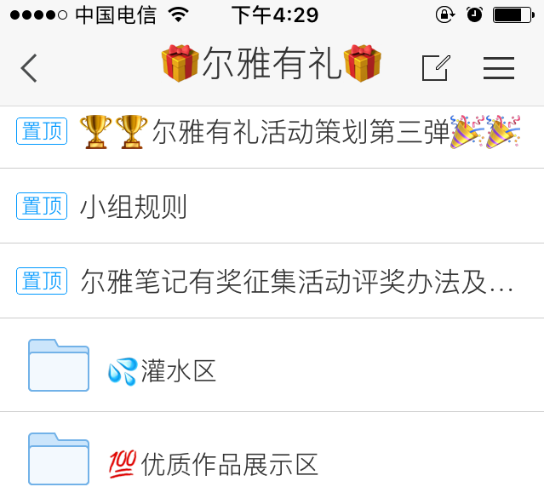
活动一：参与“尔雅有礼”，赢精美礼品
春季学期，活动继续
欢迎加入“尔雅有礼”
参与即有奖品！

Slide 23
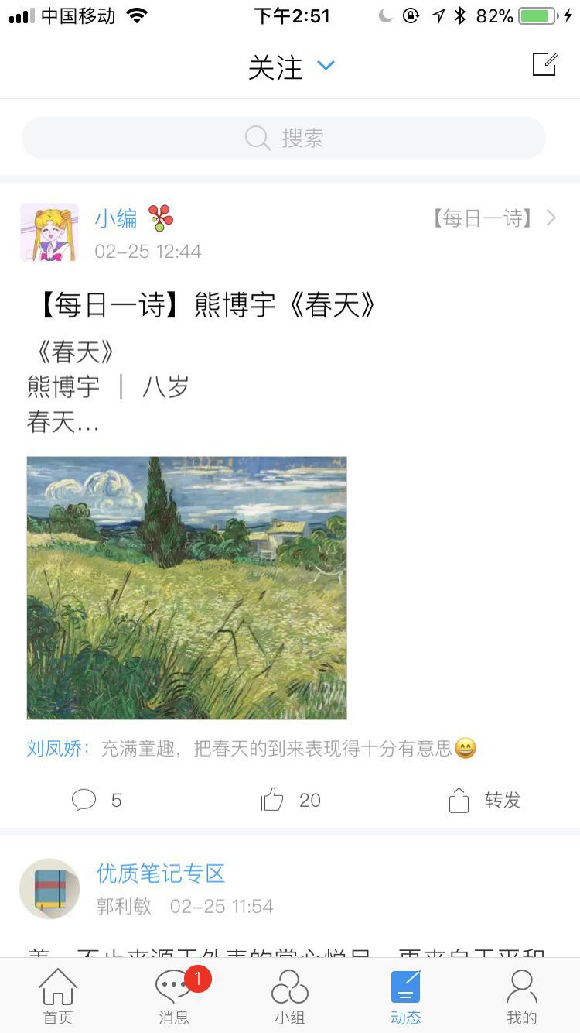
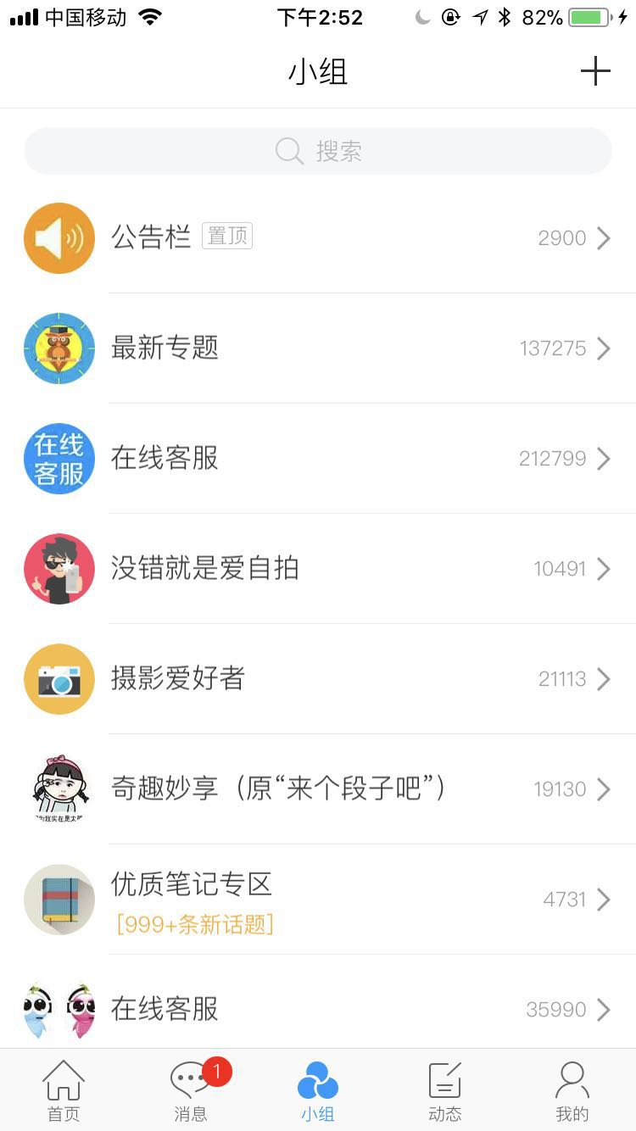
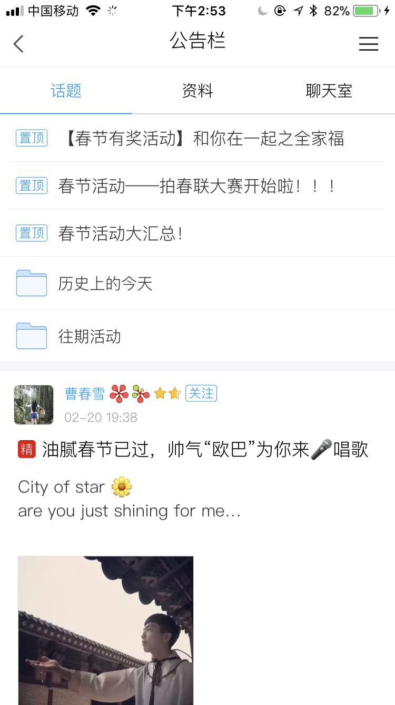
活动二：丰富线上有奖活动

Slide 24
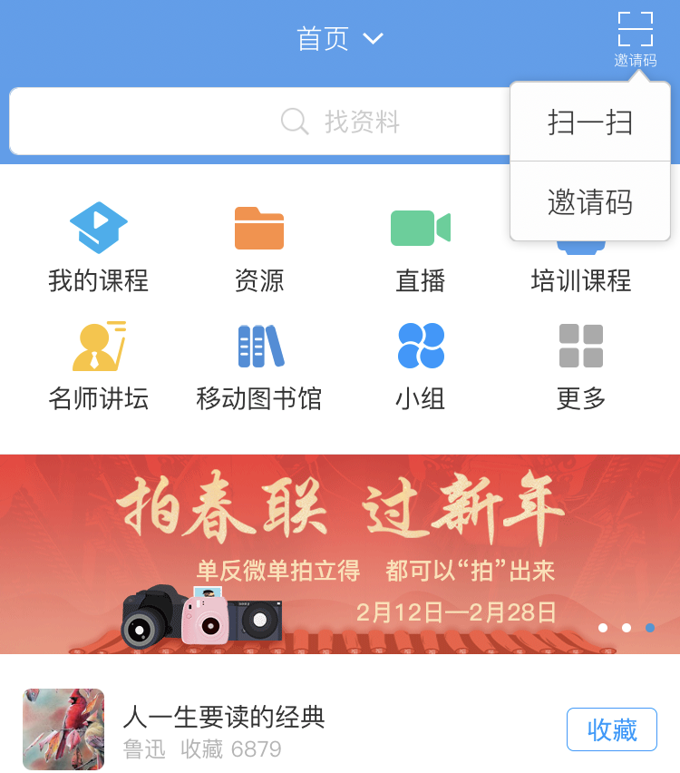
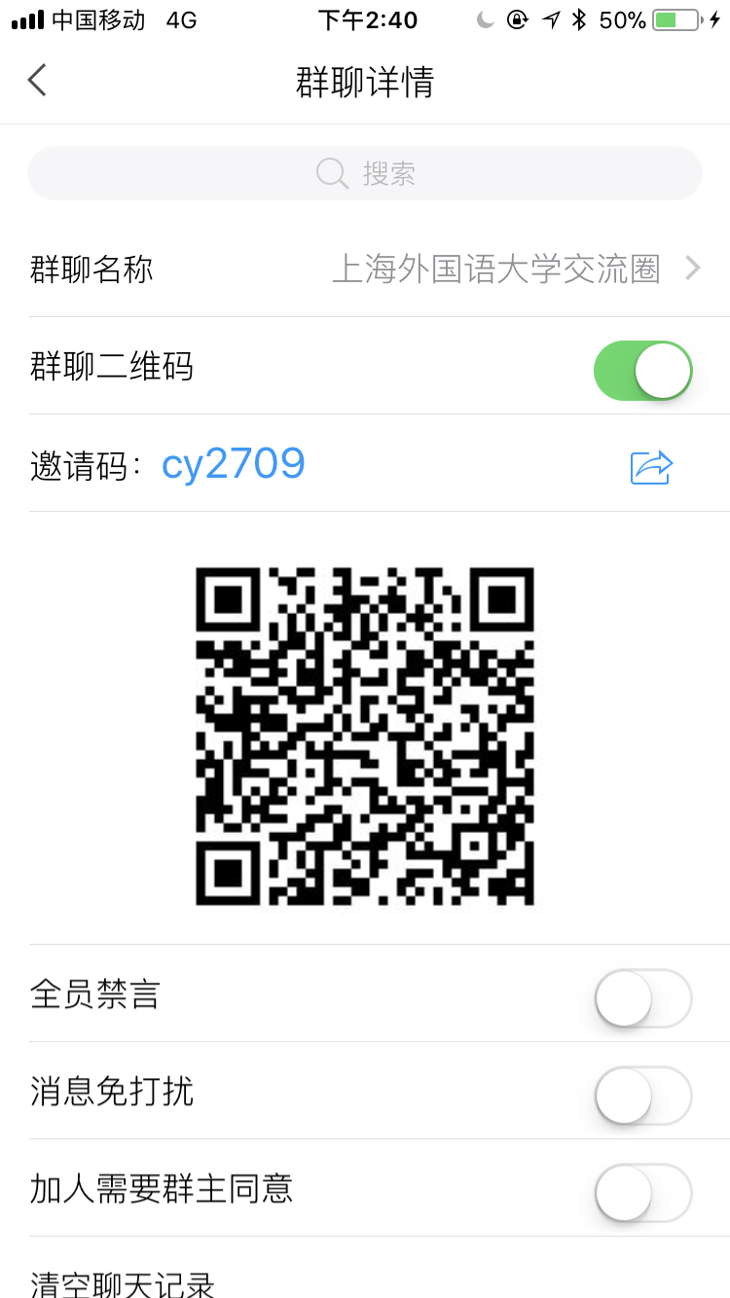
扫码或者输入邀请码cy2709
加入本校交流互动群聊
尔雅答疑、线上有奖活动分享
资源分享等
Notes:
海量资源

Slide 25
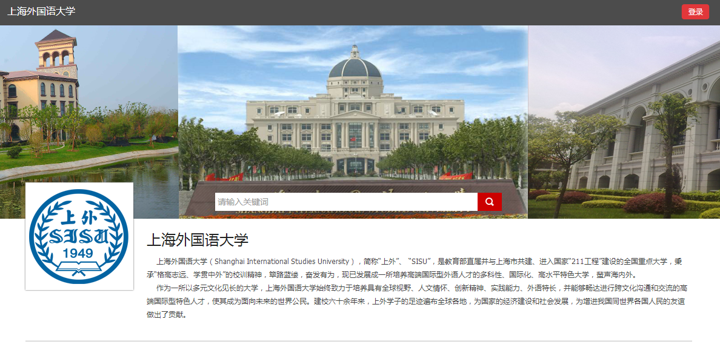

Slide 26
推荐浏览器
360
急速模式
火狐
不要用系统自带的IE浏览器即可
猎豹

Slide 27
http://shisu.mooc.chaoxing.com/

Slide 28
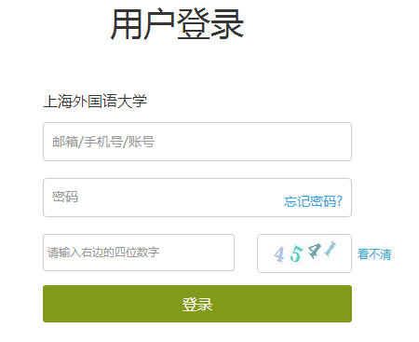
自己的学号、手机号
初始密码：123456

Slide 29
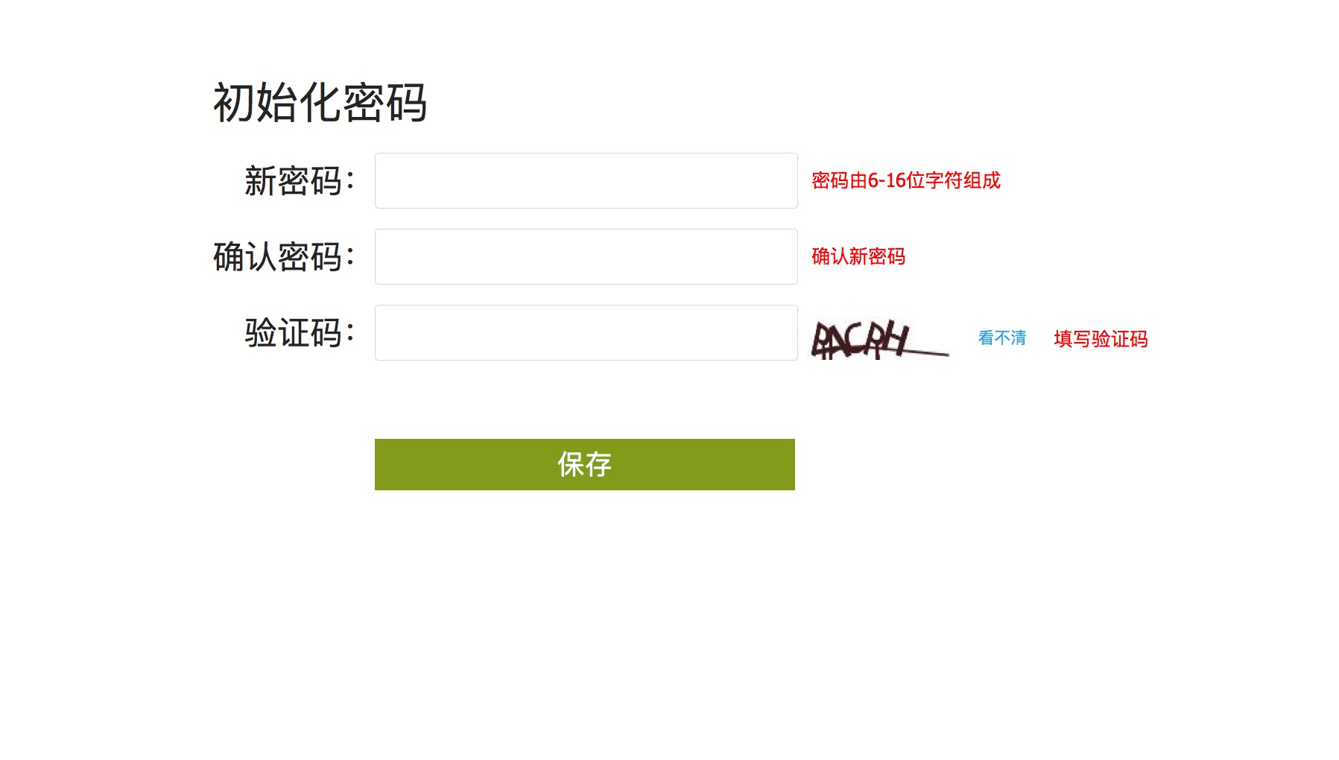

Slide 30
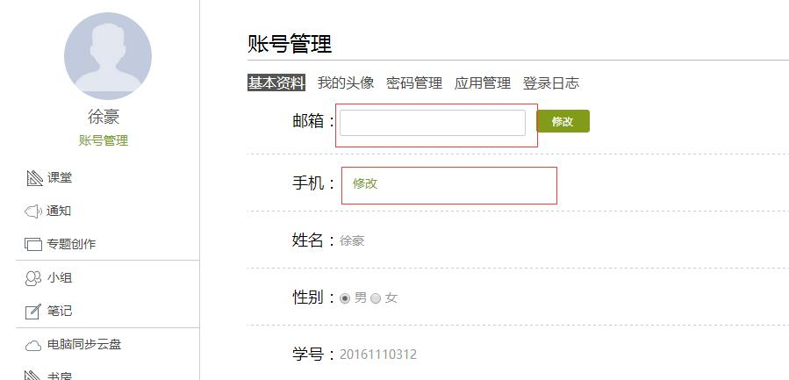
加上自己的
手机号码、邮箱

Slide 31
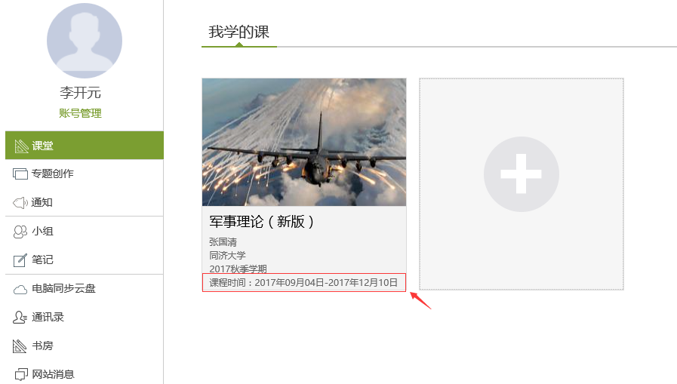
课程时间：课程封面处有说明，注意查看

Slide 32
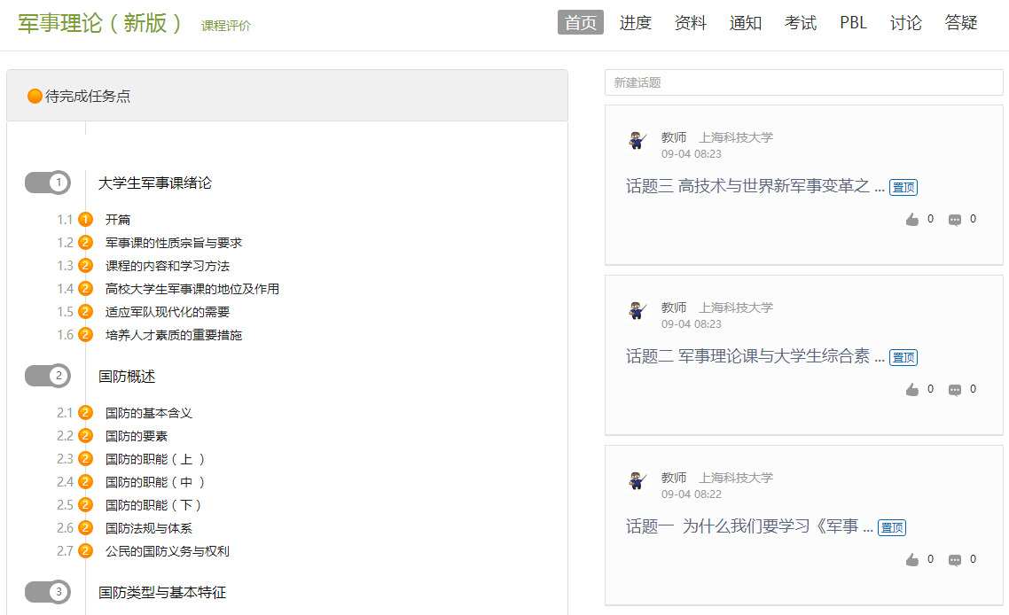
讨论区

Slide 33
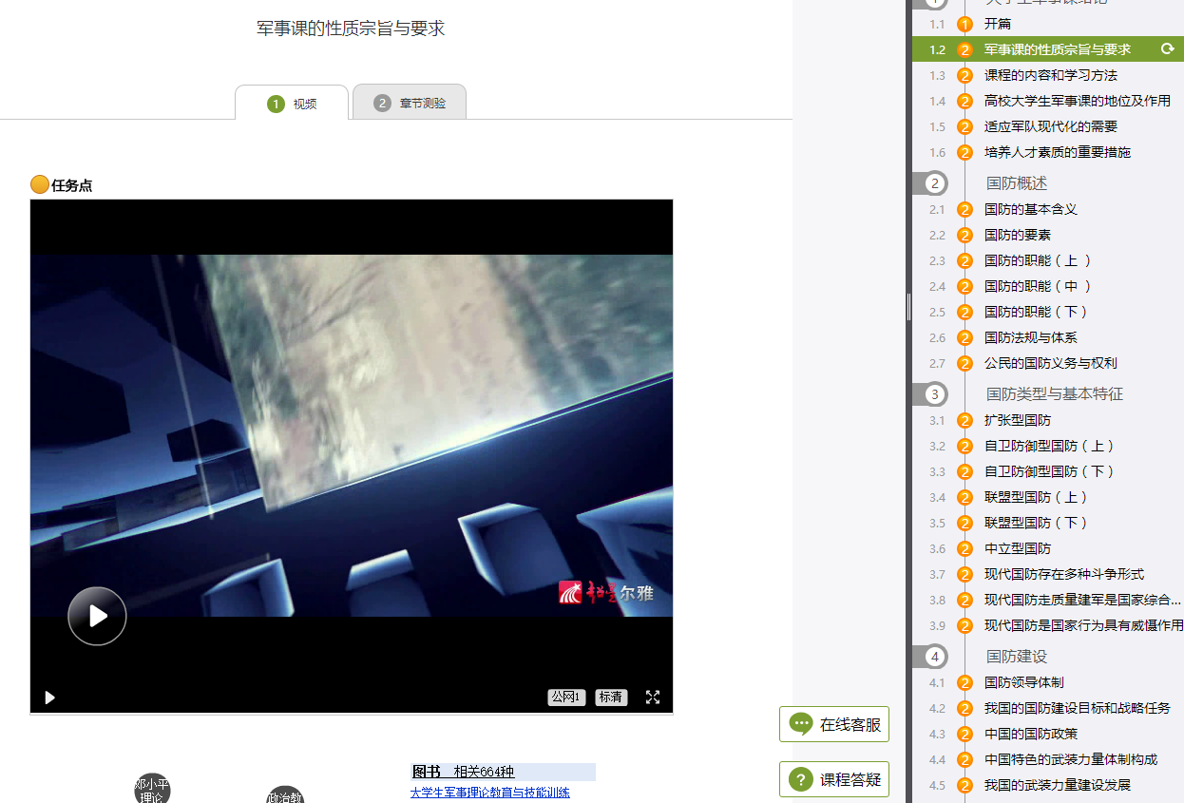
注意：
1：第一次观看视频不可以拖拽。
2：切换窗口，视频会暂停。

Slide 34
学习视频
不可拖拽
闯关模式
视频中插有客观题，答对视频可继续观看

Slide 35
视频无法播放？
周一至周日
在线客服
8：30—23:00

Slide 36
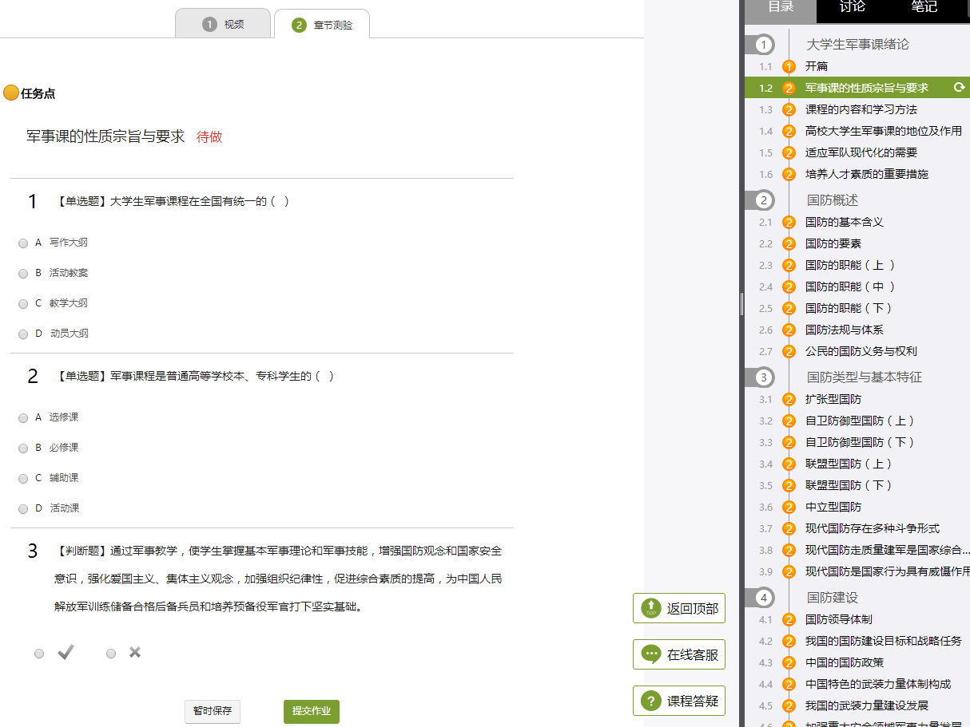
章节测试：
1：是任务点，必须完成
2：做错会影响成绩
3：暂时保存：可以保留答案，后续修改
4、 提交作业：只有提交作业，这个任务点才算完成，才会计入分数
务必提交作业

Slide 37
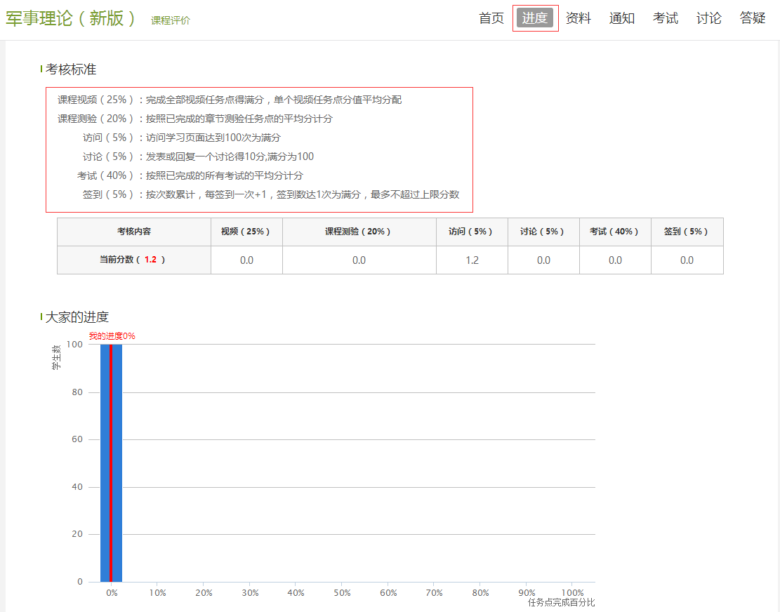
考核标准
视频：15%
测验：20%
访问：10%（50次）
讨论：10%（20次）
考试：45%
见面课考核标准
视频：15%
测验：15%
访问：10%（50次）
讨论：5%（20次）
考试：45%
线下：10%
我的进度
Notes:
视频：20 %，课程检验： 10 %，考试：40 %，访问数：0 %访问数达20 次为满分，请知晓。

Slide 38
“我的进度”达到100%，方可考试
请注意！
考试有限制时间，为60分钟,100道题目。
注意考试时间，
考卷上有说明

Slide 39
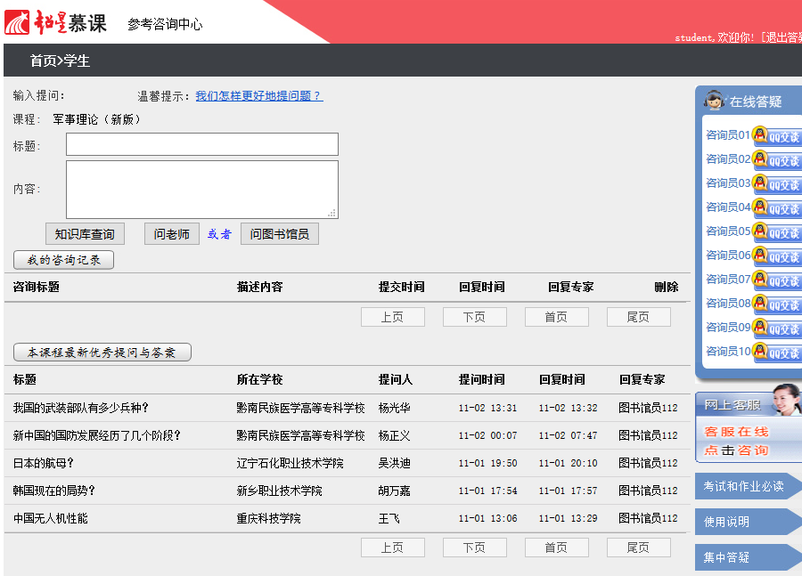
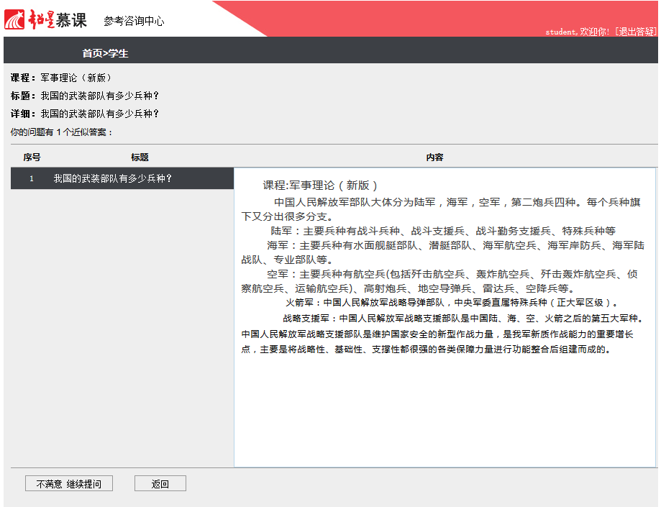
遇到不懂的知识？求助课程助教！
我国的武装部队有多少兵种？
我国的武装部队有多少兵种？
Notes:
客服与助教两个角色的配合，就可以实现教学全托管。
日常性操作问题可以随时问客服。
课程知识疑问可以随时问课程助教。

Slide 40
请同学们诚信学习 定期筛查
针对出现不良记录
通过学习通发通知
届时清除学习记录
对于不良记录的界定
1. 委托他人进行课程学习；
2. 委托他人完成课程考试；
3. 利用第三方软件完成课程的任务点；
4. 利用第三方软件完成课程考试；
5. 利用平台bug，快速完成任务点；
6. 安装或使用，刷课或辅助刷课的外挂软件

Slide 41
注意事项总结
1：课程开放时间、考试时间、权重设置，在课程信息里查看
2：初次登陆，更换安全性高的密码，以免学习数据的丢失。
3：绑定手机号，邮箱，密码忘记找回密码
4：有问题问在线客服。
5：诚信学习，避免不良记录。

Slide 42
最重要的锦囊！忘记密码，不能学习，何时考试怎么办？
找在线客服！！客服热线： 400-902-0966
祝：同学们都可以取得优异的成绩！

Slide 43
通过考核，
获取学分。
Notes:
最后是期末考试。通过考试之后，超过合格线，学生就可以拿到学分了。

Slide 44
谢谢
尔雅：阅名师 做好课

